Slide 1
RateYourStuff
- John Klippstein, Christoph Frischmuth, Mickey Knop, Robin Beck -

Slide 2

Was ist Rate Your Stuff?
Webplattform
Bewertung von Medien
Verwaltung von Fortschritten
Community-Funktionalitäten

Slide 3
Aktueller Projektstand
UML und Klassen aus Java 1 übernommen
ER-Diagramm angefertigt
Erstellen von Models → Datenbank erstellt
Entscheidung für Spring Boot & mariaDB

Slide 4
Meilensteine
Einarbeitung JPA
Überdenken der Struktur für ER-Modell
Anlegen Grundstruktur für Spring Boot Anwendung
Verbindung mit Datenbank hergestellt & getestet
Models angelegt
Repositories anlegen (in Arbeit)
….

Slide 5


Architektur
Spring Boot
JPA mit Hibernate
mariaDB als Datenbankengine
Frontend via:
Bootstrap
Halfmoon
Pure
Metro

Slide 6

Komponenten
Nutzerverwaltung
Medienverwaltung

Slide 7
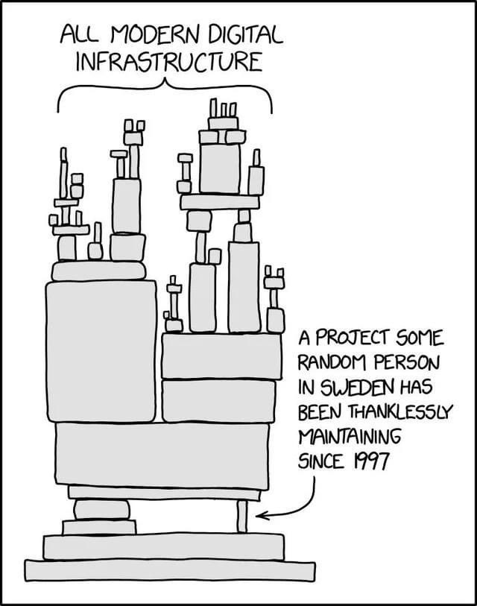
Interaktion der Komponenten
Medienverwaltung beinhaltet
Kollektionsverwaltung
Kommentarverwaltung
Medientypenverwaltung
Bewertungsverwaltung
Benutzerverwaltung beinhaltet
Kontoverwaltung
Freundeslistenverwaltung
Fortschrittsverwaltung

Slide 8
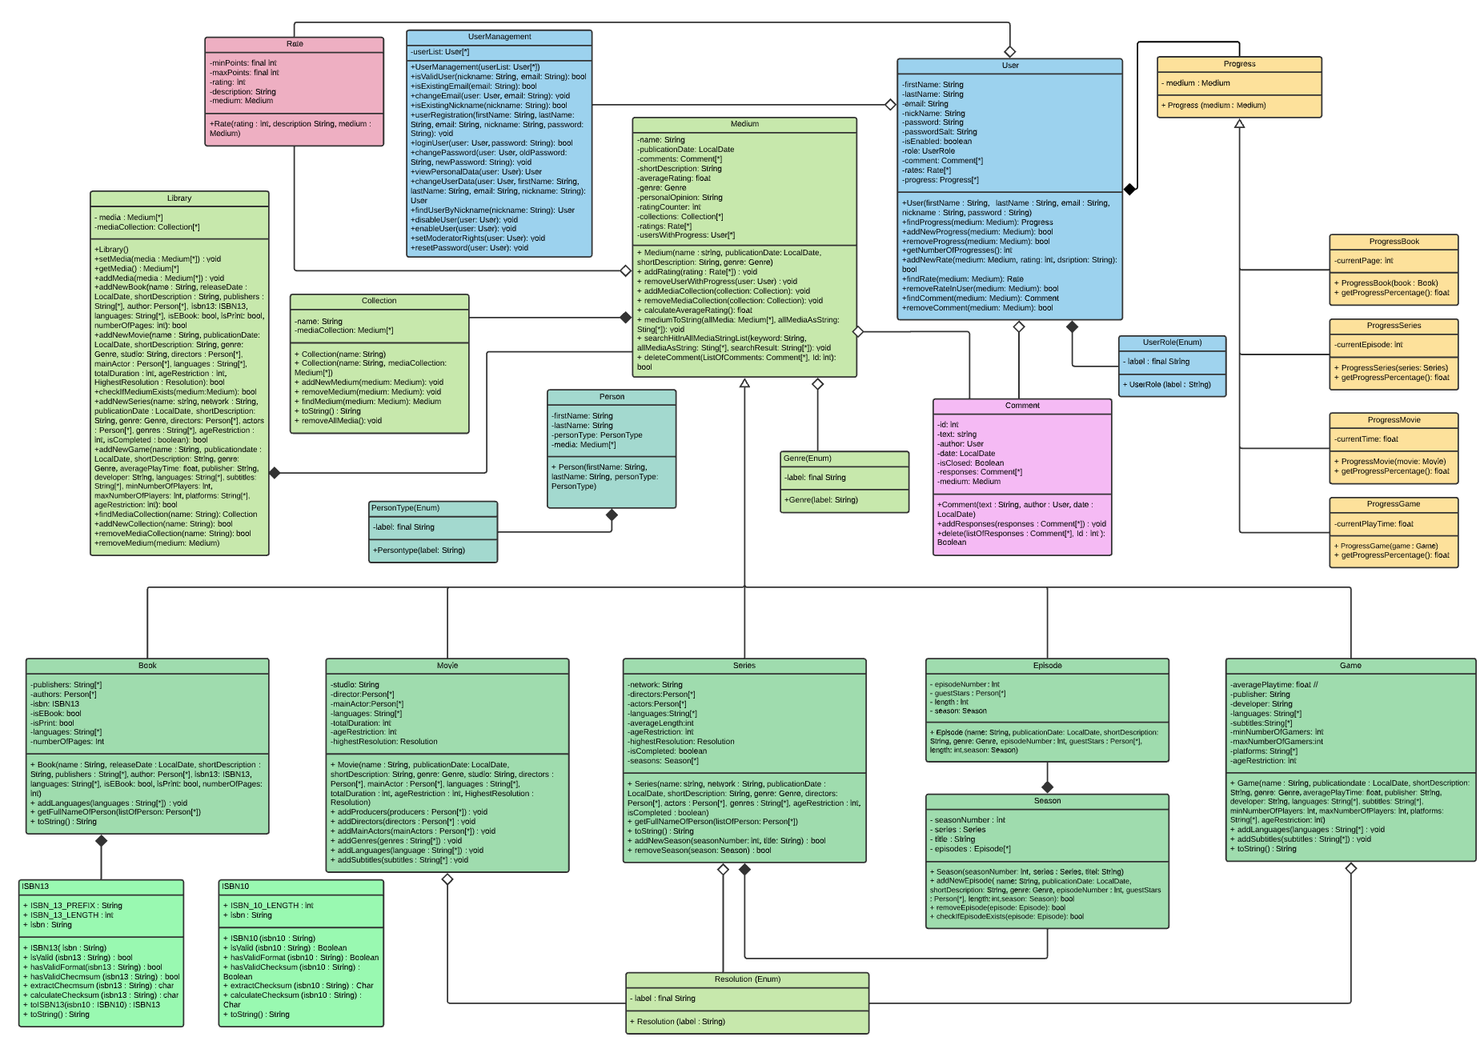
Klassendiagramm – Java 1

Slide 9
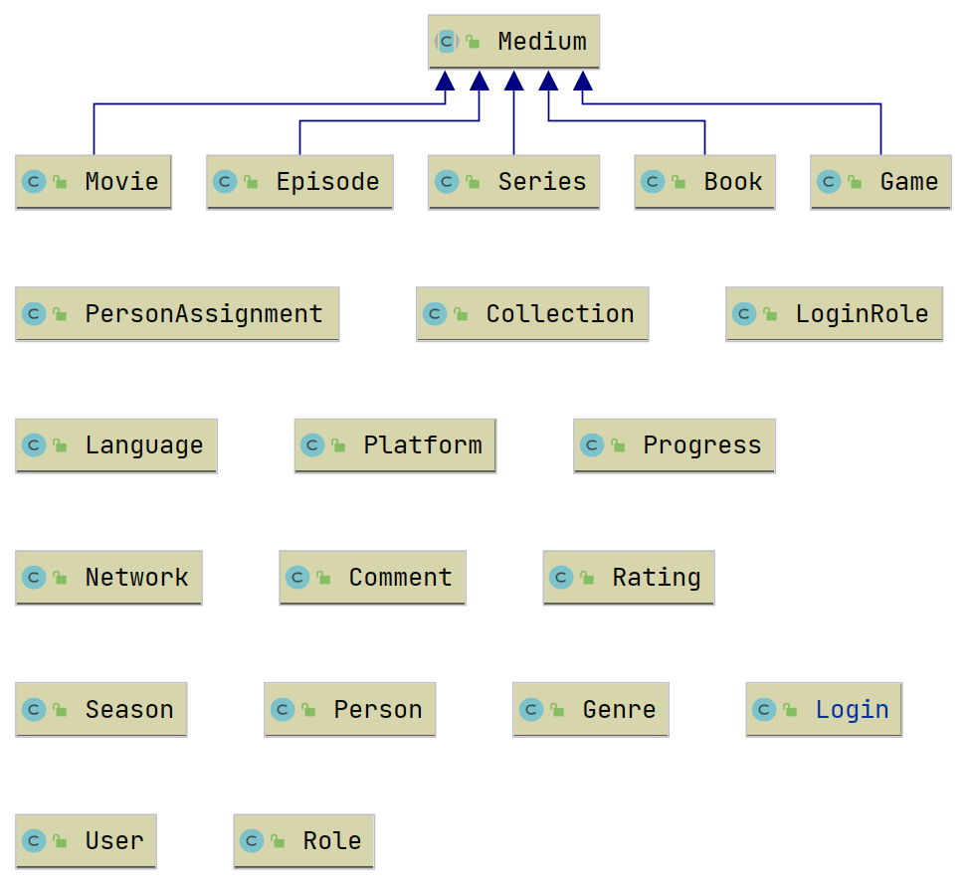
Klassendiagramm – Models: Aktuell

Slide 10
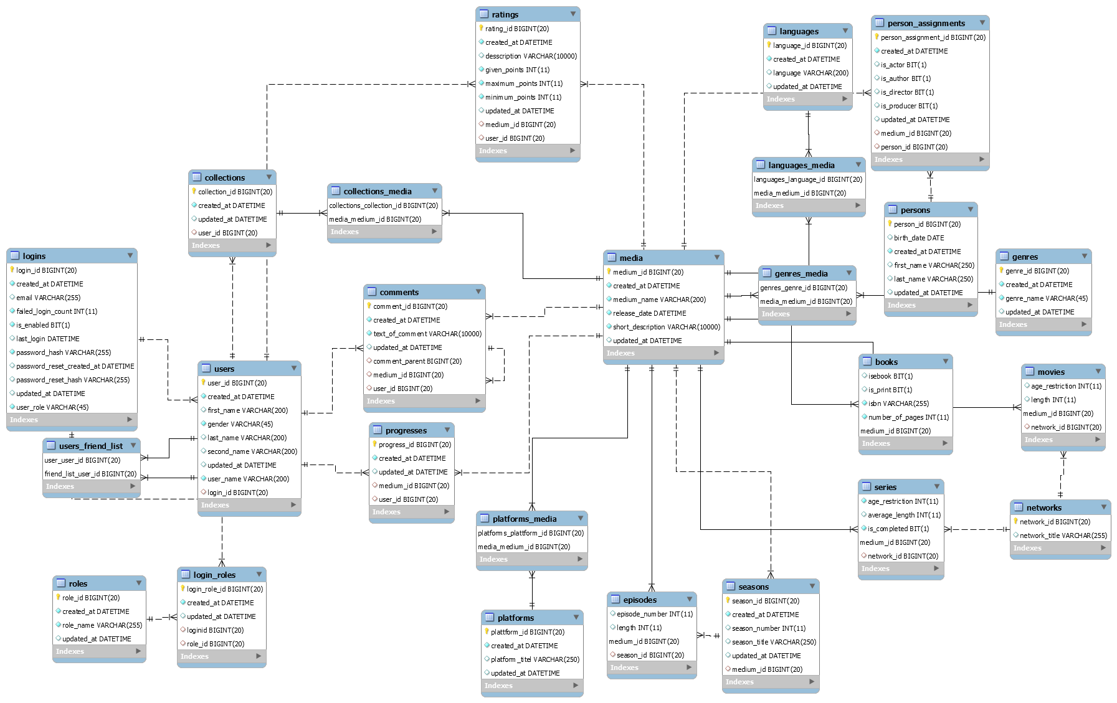
Datenbankschema

Slide 11
Datenbankschema

Slide 12
Datenbankschema

Slide 13
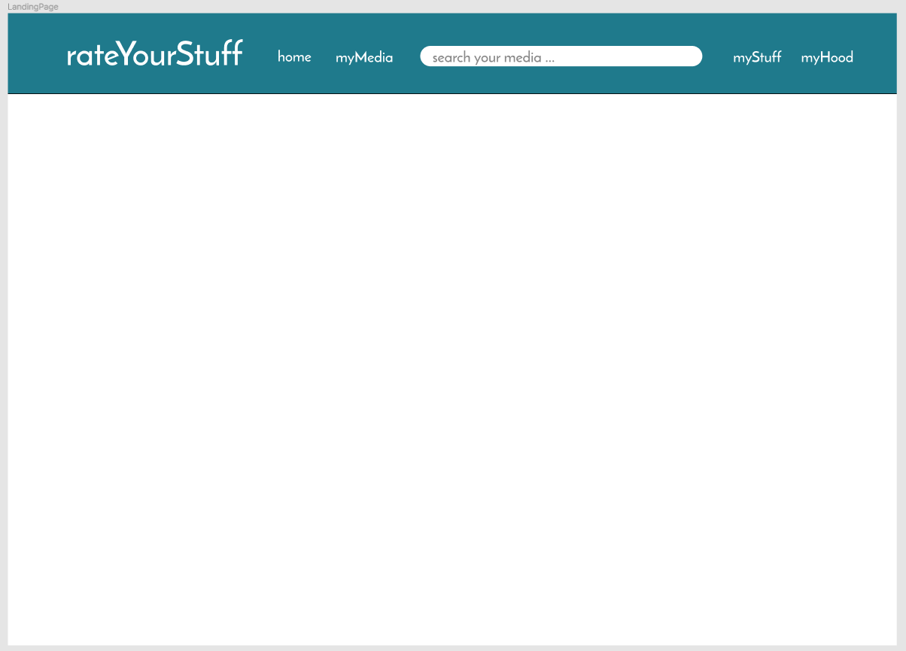
Beschreibung von Schnittstellen
Webinterface
Seitenstruktur noch in Arbeit
Design noch in Arbeit

Slide 14

Offene Arbeiten
Anlage von Repositories
Intensiveres Testen der Datenbank
Entscheidung für CSS Framework
Anlegen der Seitenstruktur
Anlegen von Testdaten
…

Slide 15

Ziele bis Ende des Semesters
Funktionierende Webseite
Grundfunktionalitäten sollen vorhanden sein
Anlegen von Medien
Bewerten von Medien
Aufrufen von Medien
Schreiben von Kommentaren
Registrierung
Anmeldung
Benutzerkontenverwaltung
…

